Slide 1

1. 機械学習（Machine Learning）
データを分析する方法の１つで、データから、「機械」（コンピューター）が
自動で「学習」し、データの背景にあるルールやパターンを発見する方法のこと。
学習するための種類としては、①教師あり学習、②教師なし学習、③強化学習の
３種類がある。

Slide 2
2. ニューラルネットワーク
人間の脳内にある神経細胞（ニューロン）とその繋がりをモデルとして表した仕組みのこと。「入力層」「中間層（隠れ層）」「出力層」から成り立っており、人間の神経回路網(シナプス)のような構造となっている。
入力層
中間層
出力層

Slide 3
3. ディープラーニング（深層学習）
データの背景にあるルールやパターンを学習するために、多層的（ディープ）に構造で考える方法のこと。入力層と出力層の間に、中間層（隠れ層ともいう）を設け、さらに中間層を多層化して学習する。層を増やすことで、情報の複雑さに対応できるようになり、データの分析精度が向上することが特徴。
入力層
中間層（多層化）
出力層

Slide 4
4. バックプロパゲーション（誤差逆伝播法）
出力結果を元に、ニューラルネットワーク全体の修正をその都度を行っていく仕組みのこと。、出力層からでた出力値が正解と異なっていた場合、バックプロパゲーションでは出力値と正解の誤差を元に中間層と出力層の間の重みの修正を行う。このように、誤差を元に前の前へとさかのぼっていき、修正することをバックプロパゲーションという。
入力層
中間層
出力層
出力
正解
誤差
出力
正解
誤差
重みの修正

Slide 5
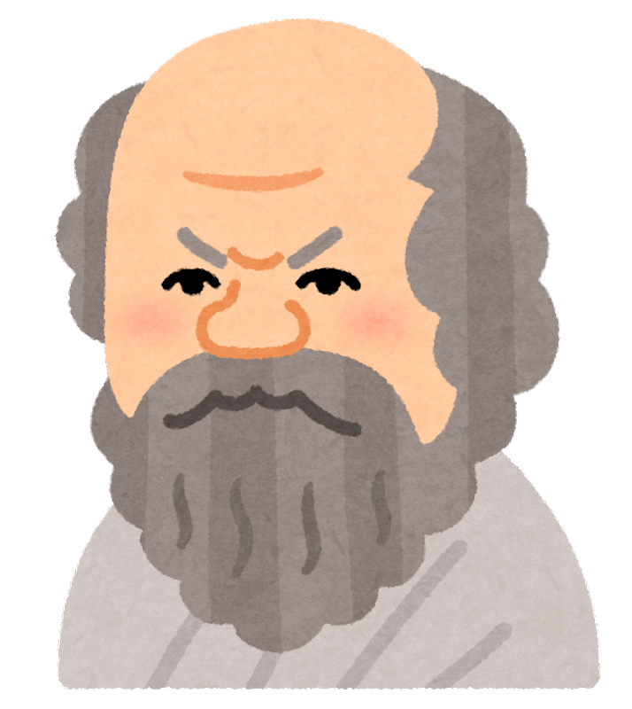
5. 演繹推論
「確実な事実」を「普遍的な規則」に適用することで、「新しい事実」を導き出すもの。いわゆる三段論法と呼ばれる方法。以下のような例が良く挙げられる。
「ソクラテスは人間である」（事実） 「人間はいつか死ぬ」（規則） 「ソクラテスはいつか死ぬ」（新しい事実）

Slide 6

6. 帰納推論
二つの事実の関係から、それを結びつける規則を導き出す方法。導かれた結論は、必ずしも正しいとは限らないため、それが正しいかどうかは、別の方法によって証明することが必要となる。以下のような例が良く挙げられる。
「夕方に夕焼けになった」（事実） 「次の日は晴れになった」（事実） 「夕焼けの次の日は晴れになる」（新しい規則）

Slide 7

7. 説明変数
何かの原因となっている変数のこと。機械学習を例にすると、学習に使用する問題が説明変数にあたる。説明変数のデータが数値で表されるものを量的変数と呼び、説明変数のデータが数値で表されないものを質的変数と呼ぶ。
問題（説明変数）

Slide 8
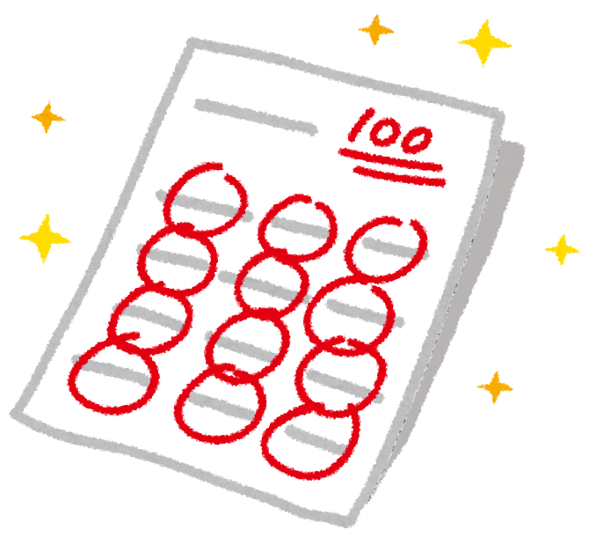
8. 目的変数
説明変数（原因）を受けて発生した結果を表す変数のこと。機械学習を例にすると、学習で生まれた回答が目的変数にあたる。
回答（目的変数）
問題（説明変数）

Slide 9
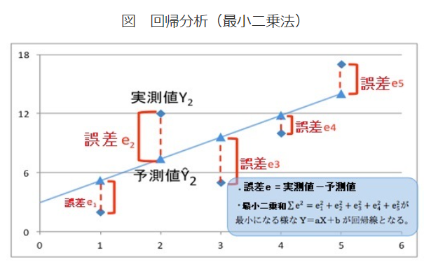
9. 回帰分析
目的変数（結果となる数値）と説明変数（原因となる数値）の因果関係を表す関数式を求めること。1つの目的変数を1つの説明変数との関係で表すことを単回帰分析、1つの目的変数を複数の説明変数との関係で表すことを重回帰分析という。
（出典）総務省統計局「なるほど統計学園」
複数の変数の関係性を見る
複数の変数の関係性を見る (stat.go.jp)

Slide 10
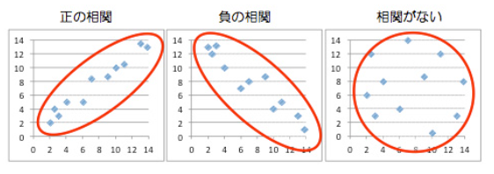
10. 相関分析
相関分析とは相関関係を把握するために用いる分析で、2つの要素における関係性を読み解く際に用いられる分析手法のこと。相関係数によって比例的な関係性を数値で示す。相関係数は-1から1までの値を取り、以下のような特徴を持つ。
(1) 正の相関が強いと相関係数が1に近づく
(2) 負の相関が強いと相関係数が-1に近づく
(3) 相関係数が1又は-1のときは完全相関という
(4) 相関係数が0の付近は相関がないといえる
（出典）総務省統計局「なるほど統計学園」複数の変数の関係性を見る
複数の変数の関係性を見る (stat.go.jp)

Slide 11
11. 尺度
データをその値の性質で分類する数学・統計学上の考え方。種類が4つあり、名義尺度と順序尺度は「質的データ」、間隔尺度と比例尺度は「量的データ」に分類される。
質的 データ | 名義尺度 | 他と区別し分類するための名称のようなもの | 例：男女、血液型、郵便番号 等
 | 順序尺度 | 順序や大小には意味があるが間隔には意味がないもの | 例：順位、等級、 評価ランク 等
量的 データ | 間隔尺度 | 目盛が等間隔になっているもので、その間隔に意味があるもの | 例：気温（摂氏）、西暦、テストの点数 等
 | 比例尺度 | 0が原点であり、間隔と比率に意味があるもの | 例：身長、速度、値段 等

Slide 12
12. グラフ理論
ノード（節点・頂点、点）とエッジ（枝・辺、線）によって構成されたグラフを扱う数学の理論である。ニューラルネットワーク、交通網、ソーシャルネットワークなどで活用されている。
ノード
エッジ

Slide 13
13. 最適化問題
与えられた制約条件を満たす解の中で、目的変数（結果となる数値）を最大または最小にする解を求める問題のこと。変数が実数値のような連続的な値である場合を扱う「連続最適化問題」と、変数が整数のような離散的な値である場合を扱う「組合せ最適化問題」がある。

Slide 14
14. リスト構造
リスト構造とは、データとデータの参照先（ポインタ）を合わせたデータ単位で構成され、次のデータの参照先を順々にたどっていくことでデータを参照していくデータ構造のこと。例として、単方向連結リストを示す。
【単方向連結リスト】
データ | ポインタ
データ | ポインタ
データ | ポインタ
データ | ポインタ

Slide 15
15. キュー（Queue）
コンピュータのデータ構造の1つで、先に入力したデータが先に出力される「先入先出し」の構造を持つ。また、このようなデータの入出力方式は「First In First Out」を略して「FIFO」と呼ばれる。待ち行列とも呼ばれる。
3
エンキュー（Enqueue）
2
1
デキュー（Dequeue）

Slide 16
16. スタック（Stack）
コンピュータで使用される基本的なデータ構造の1つで、後入先出し方式（LIFO: Last In First Out; FILO: First In Last Out）でデータを入出力する記憶構造のこと。
プッシュ（Push）
ポップ（Pop）
2
1

Slide 17
17. 木構造（ツリー構造）
つの要素（ノード）が複数の子要素を持ち、子要素が複数の孫要素を持ち、という具合に階層が深くなるほど枝分かれしていく構造のこと。木が幹から枝、枝から葉に分岐していく様子になぞらえた名称である。
A
根（ルート）
B
C
節点
深さ
葉（リーフ）
枝（ブランチ）
D
E
葉（リーフ）

